Slide 1
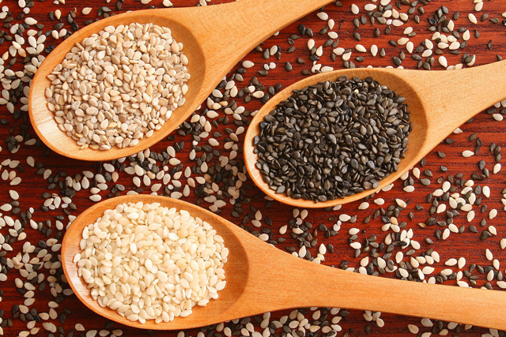
Санітарно-гігієнічна оцінка рослинних і зернових продуктів, консервів. Критерії безпеки бомбажних консервів. Гігієнічні принципи використання харчових домішок
Підготувала:
Павленко Л.Л.

Slide 2
ПЛАН 1. Санітарно-гігієнічна оцінка рослинних та зернових продуктів, фруктів, овочів та ягід. 2. Санітарно-гігієнічна оцінка консервів та пресервів. Критерії безпеки бомбажних консервів. 3. Санітарно-гігієнічна оцінка харчових домішок і смакових приправ. 4. Гігієнічні принципи використання барвників, ароматизаторів та санітарна документація, що регламентує їх використання.

Slide 3
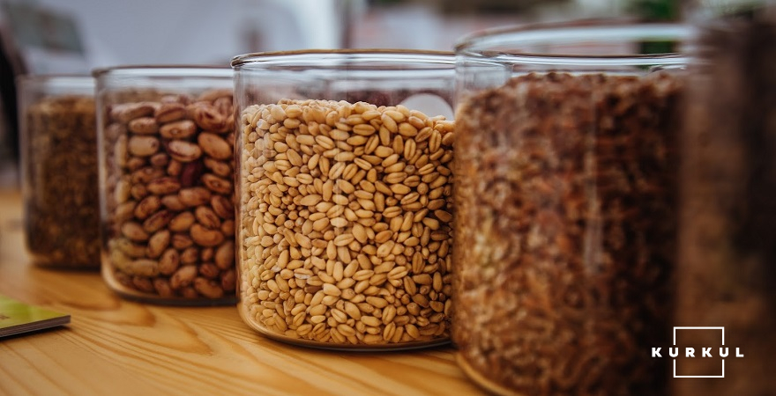
Санітарно-гігієнічна оцінка рослинних та зернових продуктів, плодів, овочів та ягід.
Карантинний дозвіл – офіційний документ, що дозволяє імпорт або транзит рослин, продуктів рослинного походження, ґрунту та будь-яких інших організмів, об'єктів або матеріалів, здатних переносити чи поширювати регульовані шкідливі організми відповідно до визначених фітосанітарних заходів.

Slide 4
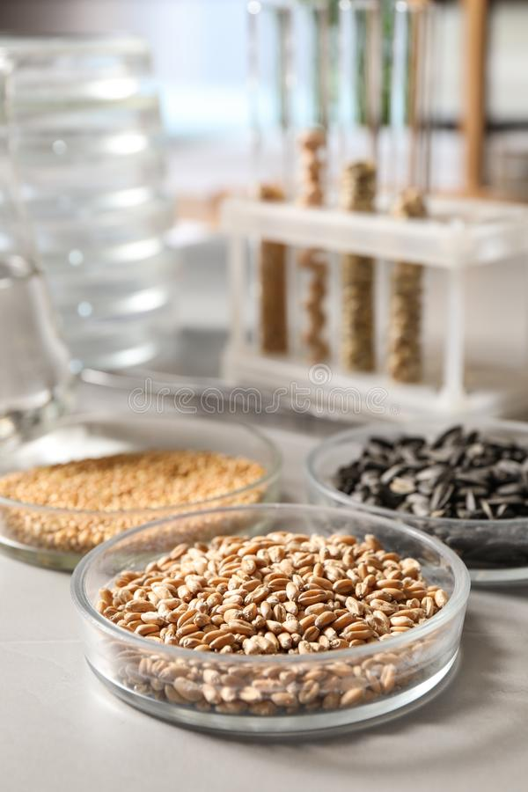
При санітарній оцінці плодів і овочів враховується не тільки ступінь ураження їх фітопатогенними грибами або бактеріями, але й вміст на них патогенної мікрофлори, гельмінтів, залишкової кількості отрутохімікатів і соланіну.
При санітарно-гігієнічній оцінці свіжих овочів, овочевої зелені, фруктів і ягід встановлюють забрудненість їх яйцями та личинками гельмінтів і цистпатогенних найпростіших, наявність яких не допускається.

Slide 5
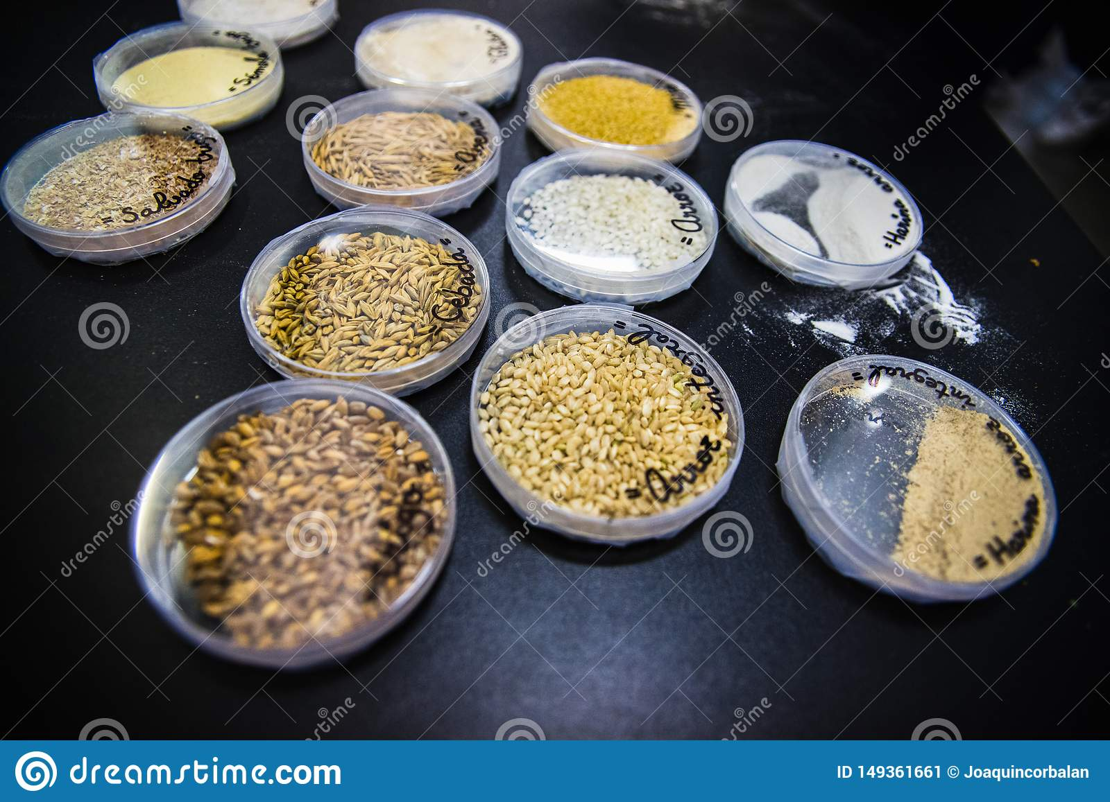
Найнебезпечнішими сторонніми речовинами, що потрапляють у плоди, овочі та ягоди через різноманітні порушення виробничої діяльності людини, є: пестициди, солі важких металів, нітрати, нітрити і нітрозаміни, радіоактивні ізотопи.
До токсичних елементів, вміст яких підлягає гігієнічному контролю в сировині рослинного походження, належать: свинцю, ртуті та кадмію

Slide 6
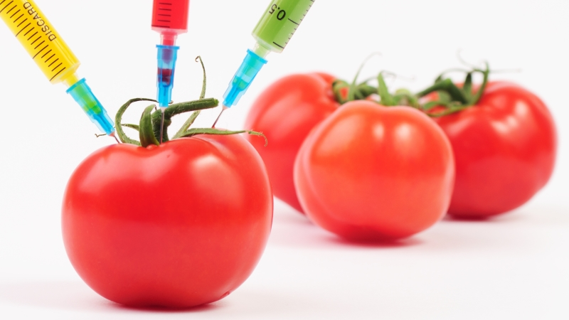
Овочі, забруднені фосфорорганічними пестицидами в кількостях, що перевищують максимально допустимі рівні, можна переробляти на консерви, оскільки фосфорорганічні сполуки під дією високої температури частково або повністю розкладаються.

Slide 7
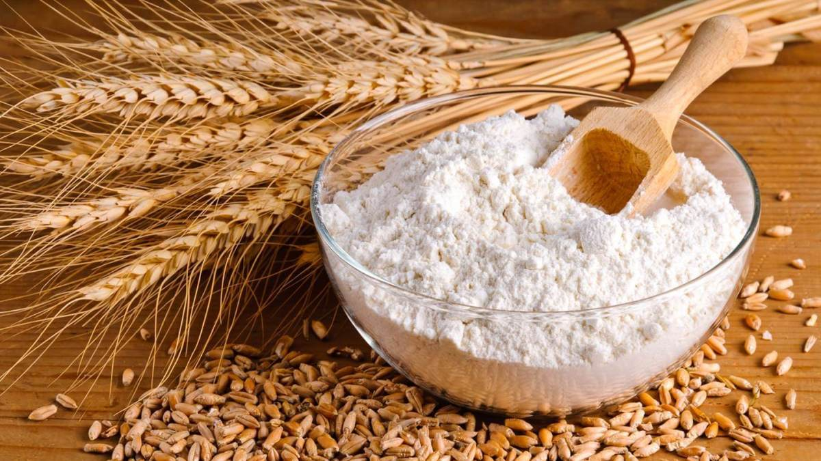
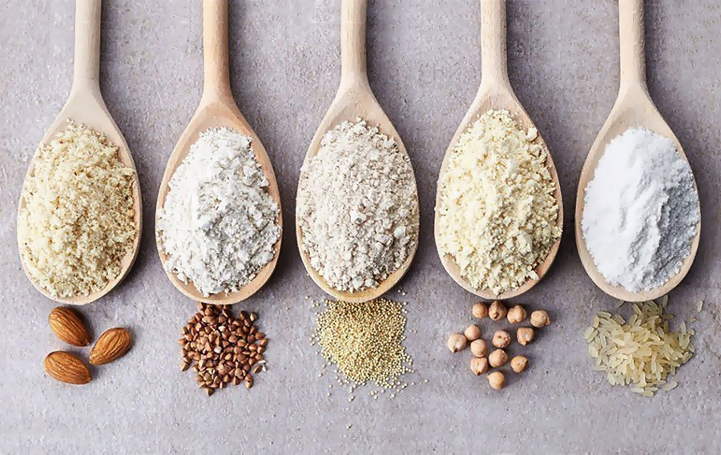
При санітарній оцінці борошна визначають вміст шкідливих, домішок: ріжків, гірчаку, куколю, головні та ін., які потрапляють у нього під час помелу зерна і можуть спричинювати харчові отруєння.

Slide 8
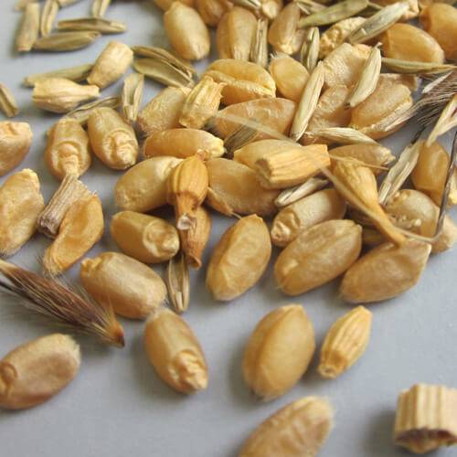
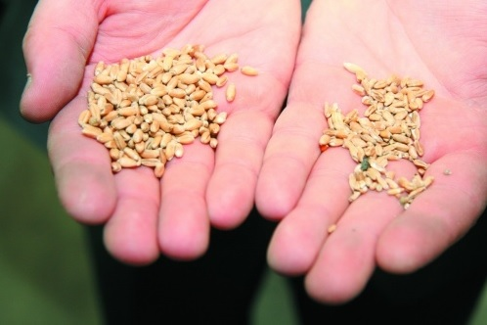
Якщо в результаті просіювання на ситі виявлено грудочки, обплутані павутинням, чохлики, лялечки комах-шкідників, живих хробаків жовтувато-кремового кольору, борошно вважають засміченим. При виявленні шкідників використання борошна для харчових цілей заборонене.
Важливим при санітарній оцінці борошна є виявлення металевих домішок. Згідно з нормативними вимогами (ДСТУ 3768:2019 «Пшениця. Технічні умови» від 01.08.2019) розмір металевих часток не повинен перевищувати 0,3 мм, а їх кількість допускається не більше ніж 2 мг на 1 кг борошна. Борошно, у якому виявлено домішки піску, до використання не допускається.

Slide 9
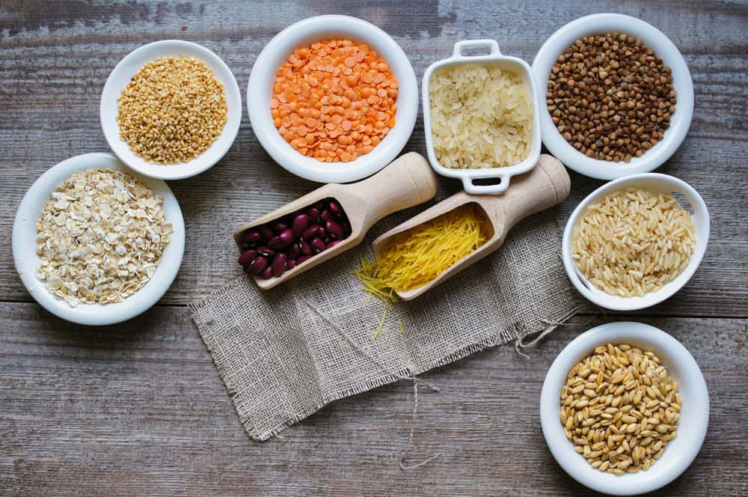
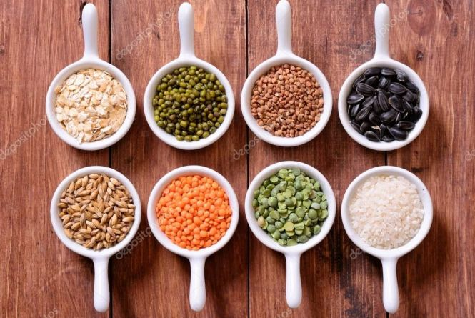
ДСТУ 7699:2016 «Пшенична крупа. Технічні умови»
При проведенні санітарно-гігієнічної експертизи круп також визначають вміст токсичних елементів, радіонуклідів, мікотоксинів, запах, колір, смак, вологість, зараженість шкідниками, вміст шкідливих домішок (пісок, насіння отруйних рослин, металеві домішки).

Slide 10
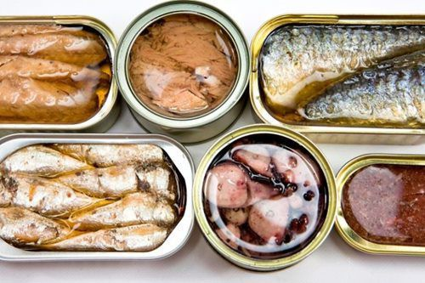
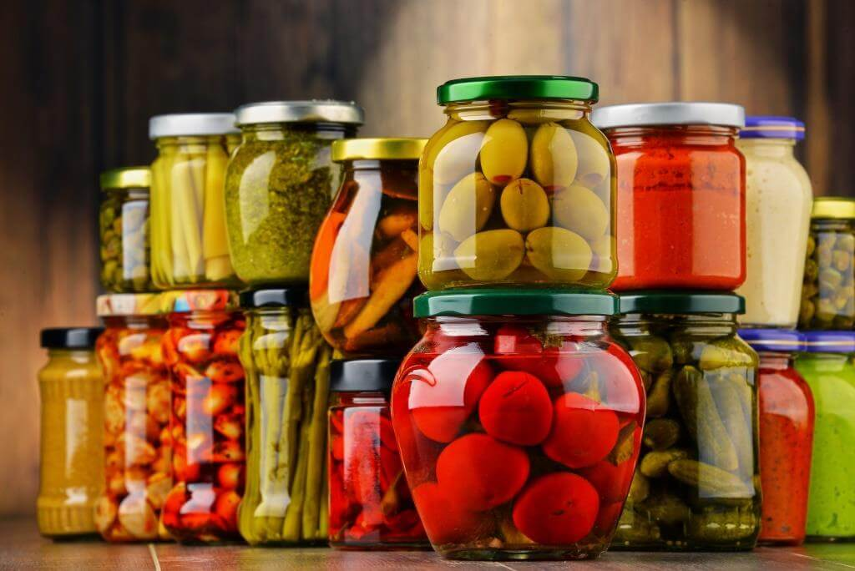
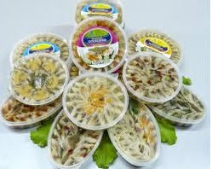
Санітарно-гігієнічна оцінка консервів та пресервів. Критерії безпеки бомбажних консервів.
Консе́рви — харчові продукти тваринного або рослинного походження, які були піддані спеціальній обробці й пакуванню з метою тривалого зберігання.
Пресе́рви — група товарів (здебільшого риба), які розфасовані у тару, але не підлягали стерилізації. Завдяки відсутності термічної обробки, у продукті зберігаються вітаміни, нестійкі до температури, а також смакові якості. Вміст пресервів зберігається від швидкого псування за допомогою додавання до них кухонної солі (концентрація від 6 до 9 %) та антисептиків.

Slide 11
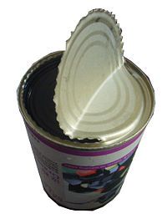
Основною сировиною для виробництва м'ясних консервів є м'ясо та м'ясні продукти, які заражені сапрофітною мікрофлорою (анаеробними клостридіями і термофільними бацилами), а іноді й патогенними мікроорганізмами (ботуліновою паличкою, токсигенними стафілококами та ін.). При виготовленні м'ясорослинних консервів мікрофлора їх доповнюється мікроорганізмами, характерними для рослинної сировини: аеробні бацили, анаеробні клостридії (у тому числі збудник ботулізму).

Slide 12
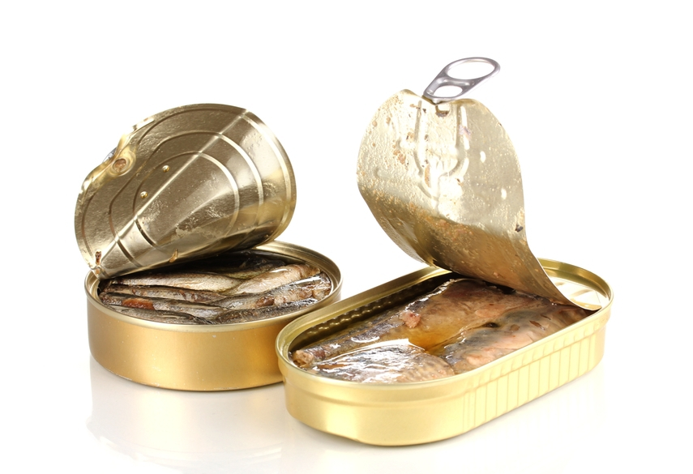
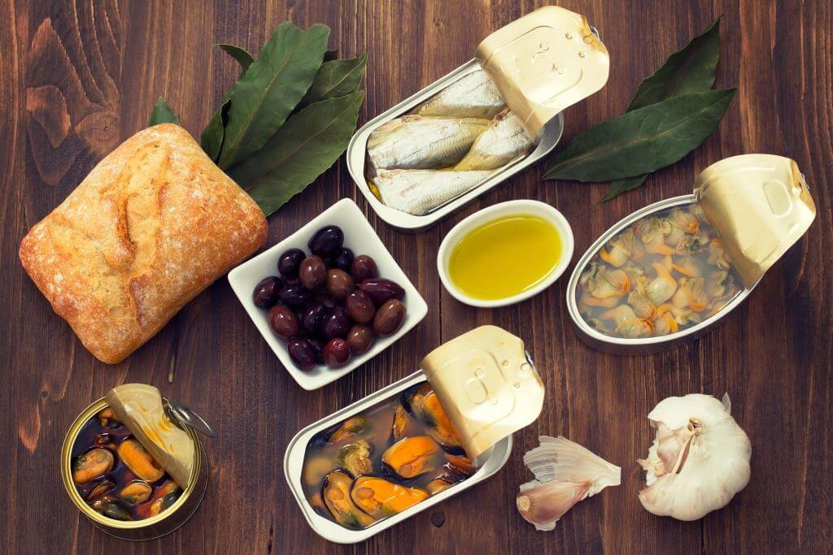
РИБНІ ТА РИБОРОСЛИННІ КОНСЕРВИ

Slide 13
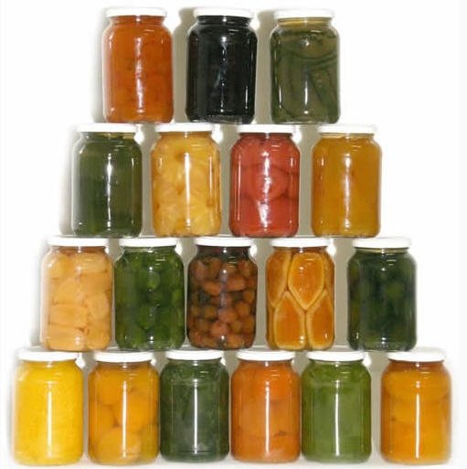
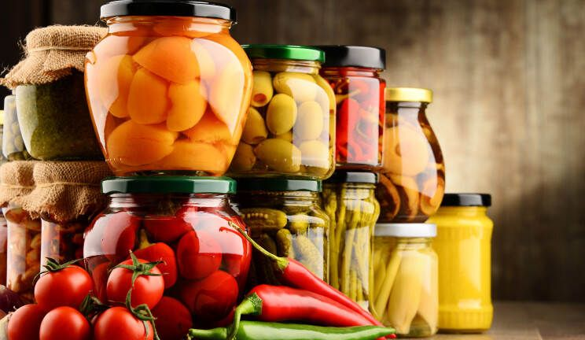
ФРУКТОВІ ТА ОВОЧЕВІ КОНСЕРВИ
Безпека фруктово-овочевих консервів значною мірою залежить від кислотності консервів (рівня рН).

Slide 14
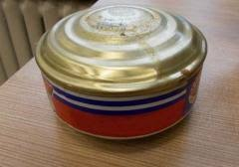
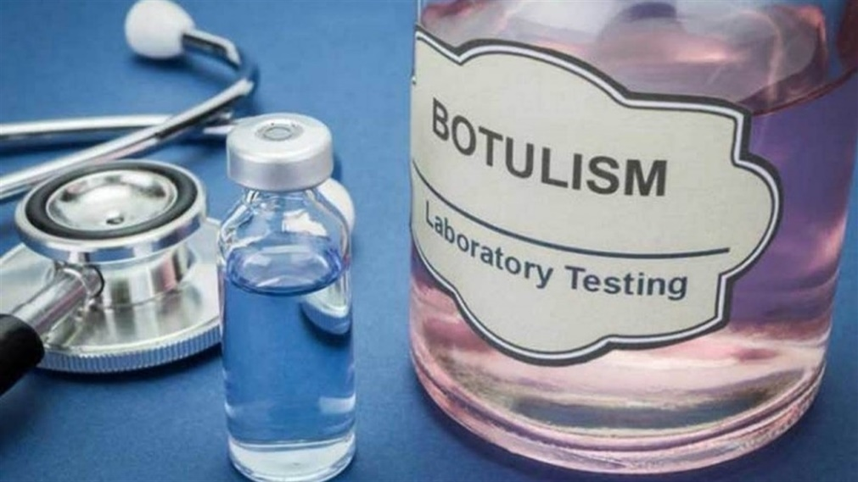
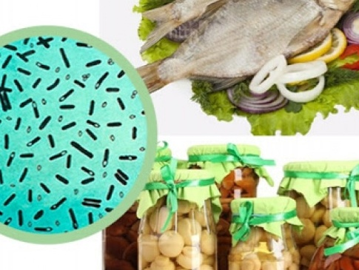
До реалізації не допускаються консерви і пресерви:
- з ознаками мікробіологічного псування продуктів без ознак бомбажу;
- бомбажні консерви зі здутими кришками і денцями, які не приймають нормального положення після натискування на них пальцями;
- банки-хлопавки, коли випуклість кришки або денця при натисканні зникає на одному кінці і одночасно з'являється на іншому з характерним звуком;
- зі слідами продукту, що витікає з банки;
- з пробоїнами і наскрізними тріщинами;
- зі значно деформованим корпусом, денцем, значними порушеннями поздовжнього і закаточного швів жерстяних банок;
- при втисненні і перекосі кришок скляних банок, виступі гумового кільця, тріщинах скла.

Slide 15
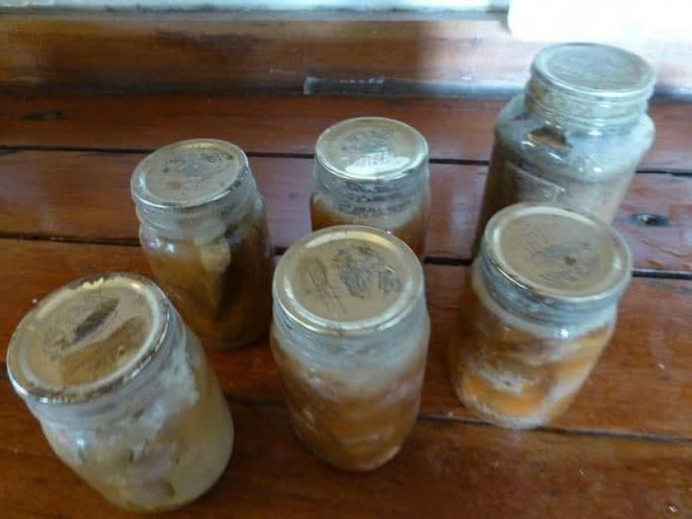
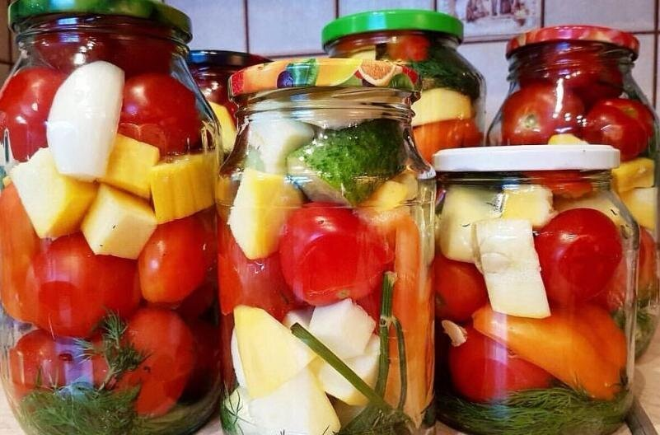
Бомбажними вважаються банки, що мають здуття.
При цьому розрізняють 3 види бомбажу:
Фізичний (термічний і несправжній)
Хімічний
Мікробіологічний.

Slide 16
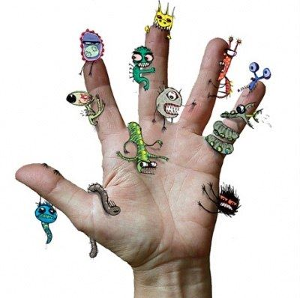
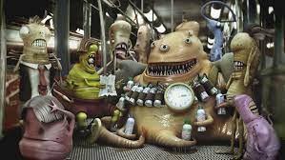
Причиною мікробіологічного бомбажу може бути:
порушення температурного режиму стериліації;
значне обсіменіння м'ясної сировини мікроорганізмами;
перетримування м'яса на столах при порціонуванні;
порушення герметичності банок після стерилізації.

Slide 17
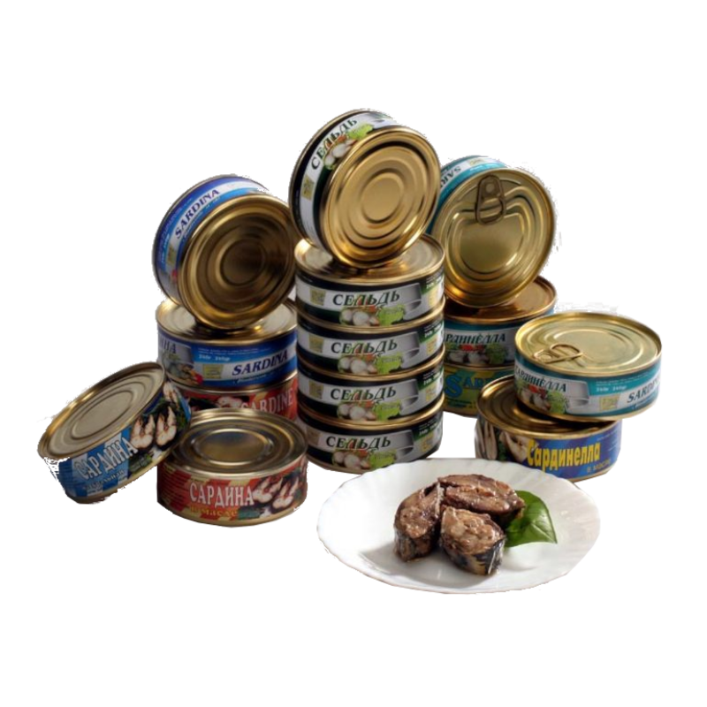
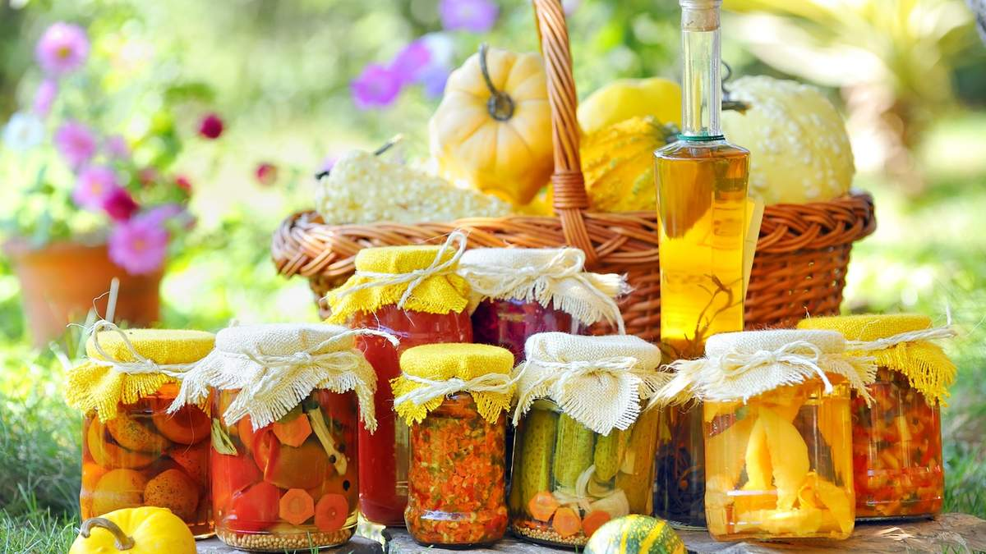
Санітарну оцінку консервів і пресервів проводять відповідно до І 4.4.4.077-01 «Інструкція про порядок санітарно-технічного контролю консервів на виробничих підприємствах, оптових базах, в роздрібній торгівлі та на підприємствах громадського харчування (45212)» від 07.11.2001 р.

Slide 18
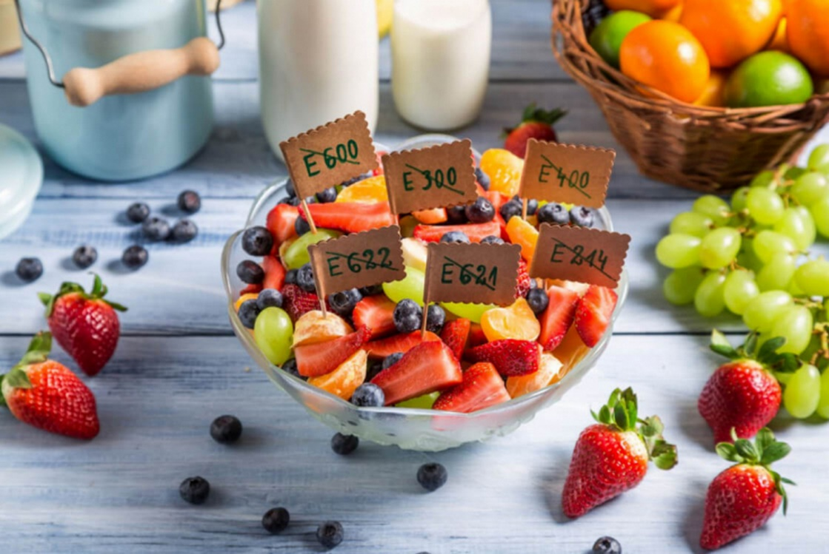
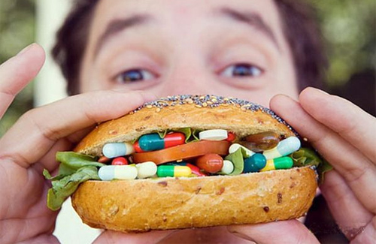
Санітарно-гігієнічна оцінка харчових домішок і смакових приправ.
Харчові добавки — це група речовин природного або штучного походження, які використовуються для покращення технології отримання продуктів спеціалізованого призначення.

Slide 19
Харчова добавка вважається безпечною тоді, коли в ній відсутні гостра і хронічна токсичність, мутагенні, тератогенні і гонадотропні властивості.
За своєю дією харчові добавки поділяються на:
За походженням розрізняють:
- структуроутворювачі;
- смакоароматичні;
- ті, що використовуються в разі технологічної необхідності.
- природні добавки - такі, як цукор, сіль і вітаміни;
- лабораторні аналоги природних речовин - наприклад, ванілін;
- синтетичні - сахарин, аспартам.

Slide 20
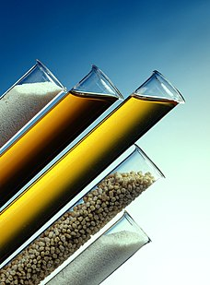
Відповідно до технологічного призначення добавки можна поділити на три групи:
1) добавки, які забезпечують необхідний зовнішній вигляд і органолептичні властивості:
- барвники - посилюють і відновлюють колір;
- добавки, які покращують консистенцію продукту. До них належать стабілізатори, які сприяють загустінню і підвищенню в'язкості продукту;
2) емульгатори - створюють однорідну суміш продуктів, що не змішуються;
3) харчові добавки, які попереджують псування продуктів. Це антимікробні засоби - хімічні і біологічні, що підвищують терміни зберігання і захищають продукти від бактерій. А також антиоксиданти.
Законі України «Про основні принципи та вимоги до безпечності та якості харчових продуктів»

Slide 21
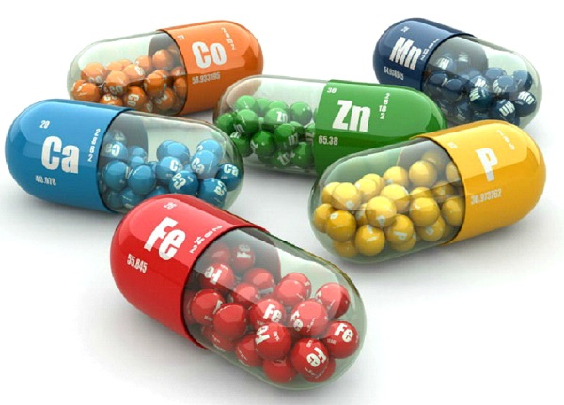
У процесі встановлення санітарних норм використання харчової добавки, безпечних для здоров'я людини, необхідно:
- визначати харчові продукти, до яких добавка може додаватися, та умови, за яких вона може використовуватися;
- обмежувати кількість харчових добавок до найнижчого рівня використання, необхідну для досягнення бажаного ефекту;
- ураховувати будь-яке допустиме щоденне споживання або іншу еквівалентну оцінку обсягів споживання харчової добавки та її вірогідне щоденне споживання від усіх джерел.

Slide 22
Використання харчових добавок не дозволяється, якщо воно призводить до:
фальсифікації харчових продуктів;
значної втрати харчової та біологічної цінності продуктів;
порушення технологічної обробки продовольчої сировини;
якщо є можливість досягти бажаного технологічного результату за допомогою інших методів;
якщо воно не гарантує безпеки для споживачів.

Slide 23
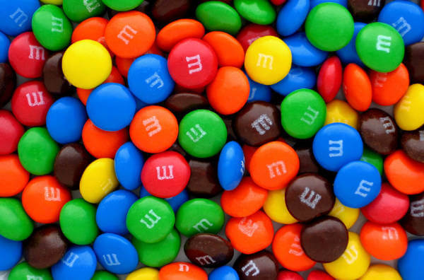
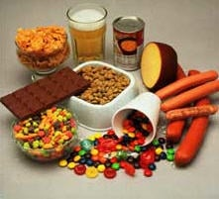
Гігієнічні принципи використання барвників, ароматизаторів та санітарна документація, що регламентує їх використання.
Санітарно-гігієнічні вимоги щодо використання, контролю за вмістом у харчових продуктах, встановлення допустимих рівнів ароматизаторів і барвників визначаються технічними умовами та технологічними інструкціями.
«Медико-біологічні вимоги і санітарні норми якості продовольчої сировини і продуктів харчування»; Методичні рекомендації «Періодичність контролю продовольчої сировини та харчових продуктів за показниками безпеки»;
Закон України «Про безпечність та якість харчових продуктів»

